Slide 1

Arduino Mega 2560을 이용한
SPI Protocol
HL만도소프트웨어트랙 3기
문정수

Slide 2

CONTENTS
SPI Protocol
Equipment
파형 분석

Slide 3
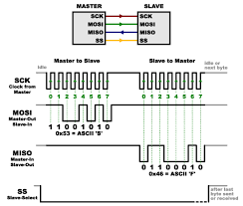
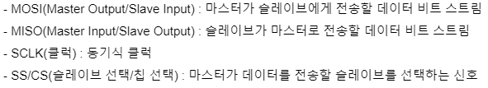
SPI Protocol
SPI(Serial Peripheral Interface)는 직렬 주변장치 인터페이스의 줄임말로 여러 개의 와이어를 통해 통신은 하지만, 각각의 와이어는 서로 다른 데이터의 비트를 차례대로 전송한다.
즉, 여러 개의 데이터 비트를 여러 개의 와이어로 각각 차례대로 전송하는 것이다.

Slide 4
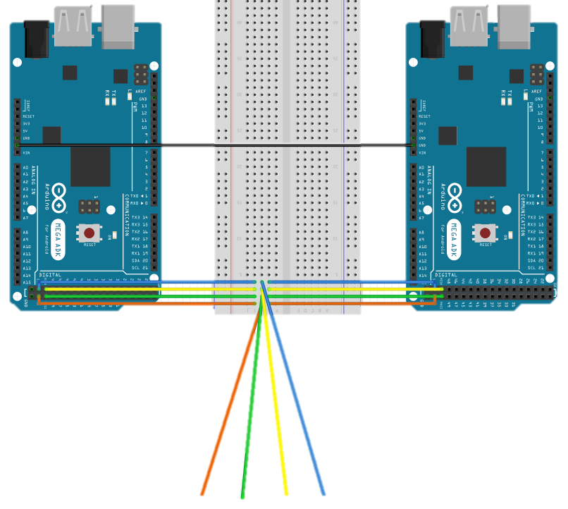

Equipment
Arduino Mega 2560
SCK
SPI
Protocol
MISO
MOSI
SS
Logic 2.4.2
Arduino Mega 2560

Slide 5
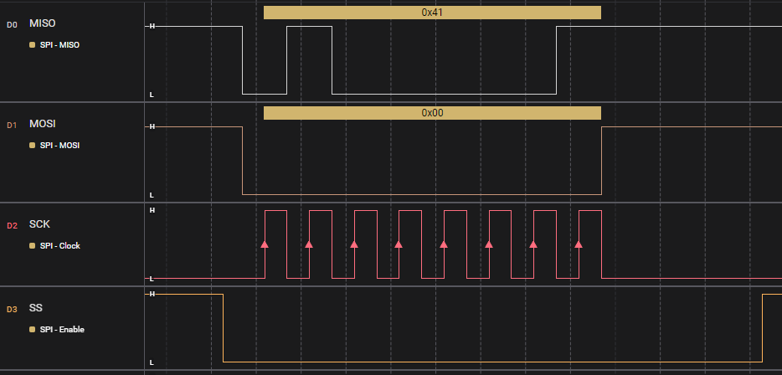
파형 분석
0 1 0 0 0 0 0 1 -> A
8BYTE의 값을 보내고 받음

Slide 6

감사합니다
THANK YOU

